Slide 1
Trò chơi: Bay lên nào
GV: Nguyễn Thị Hồng Loan

Slide 2
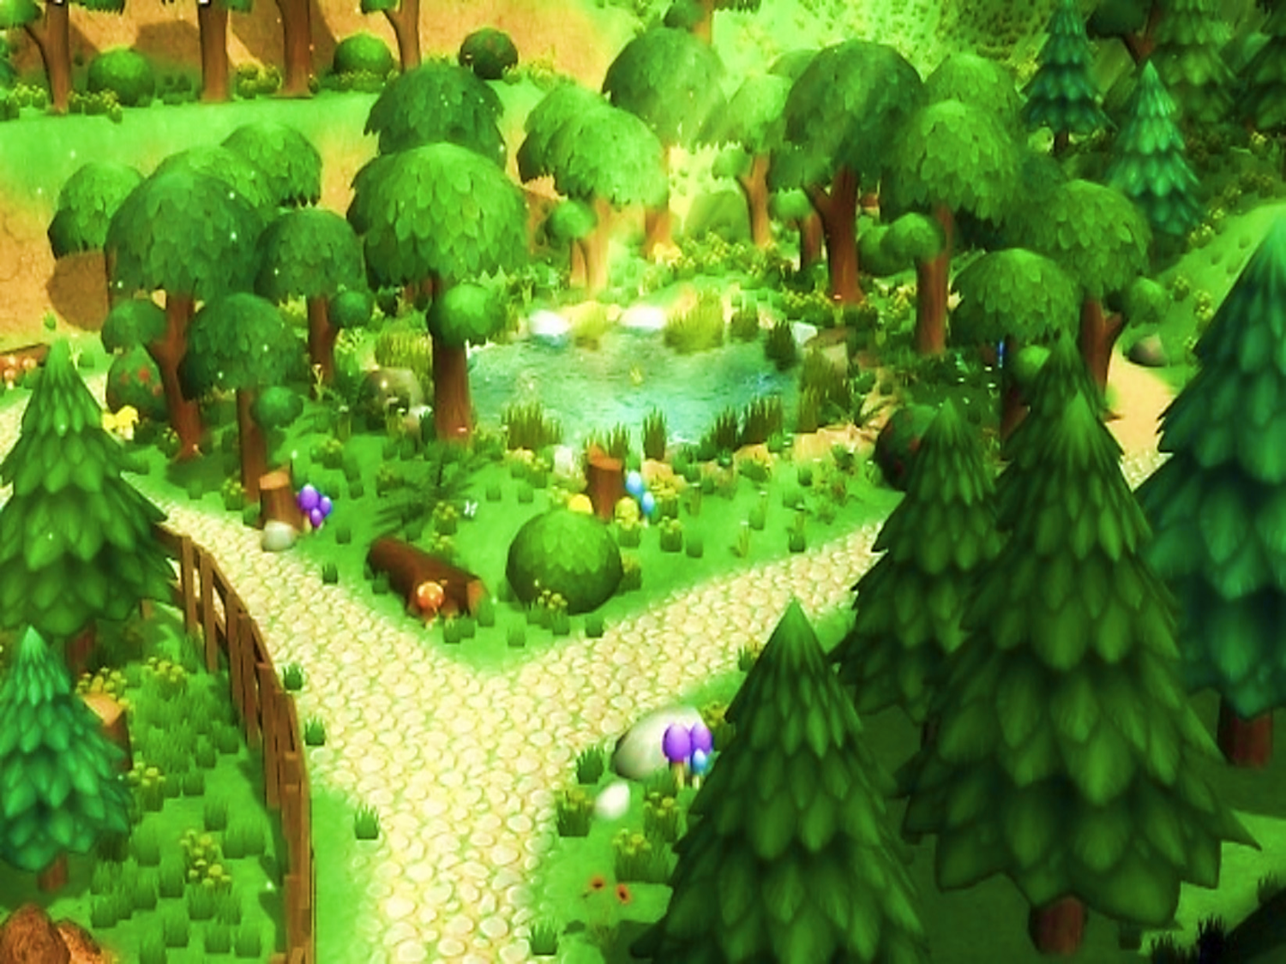
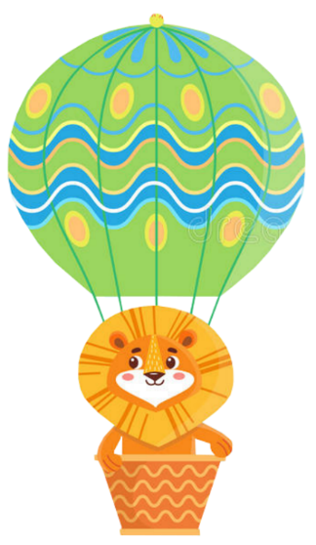
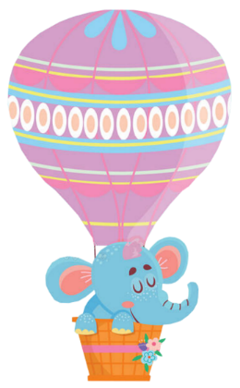
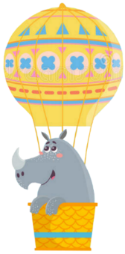
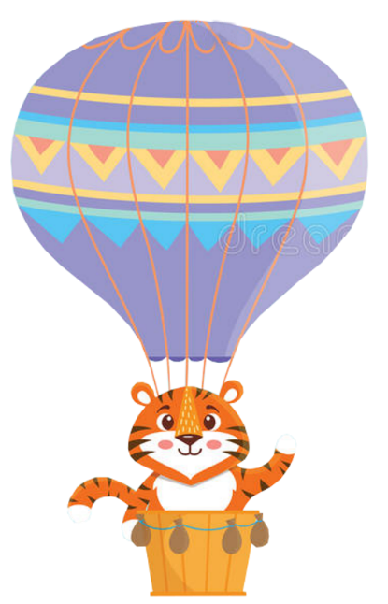
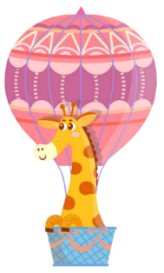
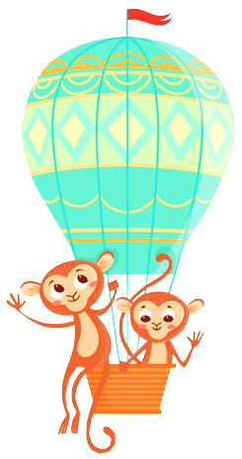
BAY LÊN NÀO

Slide 3
Con giúp các con vật thực hiện ước mơ bay lên bầu trời cao bằng cách trả lời các câu hỏi sau.

Slide 4
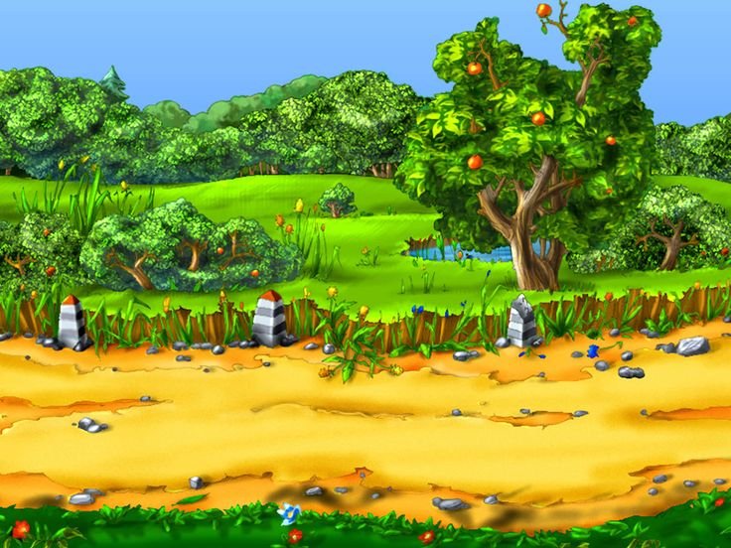
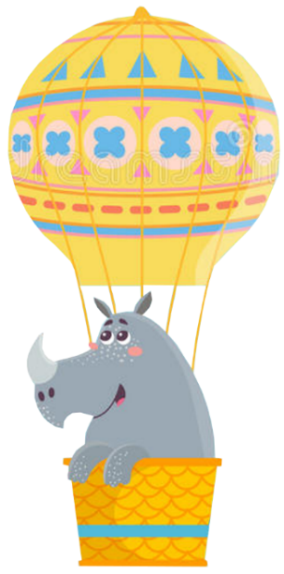
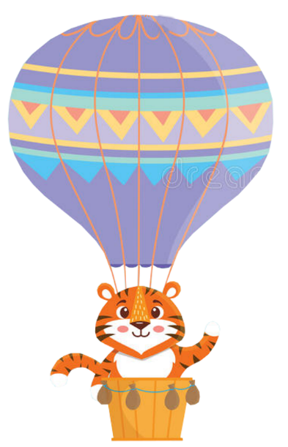
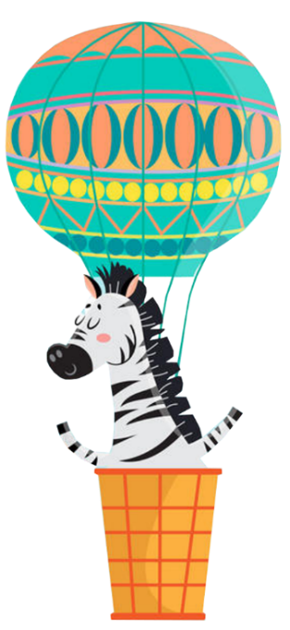
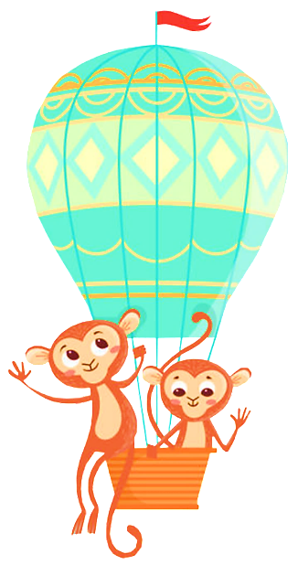
100dm= …m
45,2x 10=…
2,3x 100 =…
20 x 0,1 =…
400g= …kg
200kg= g
70 x 0,01 =…

Slide 5
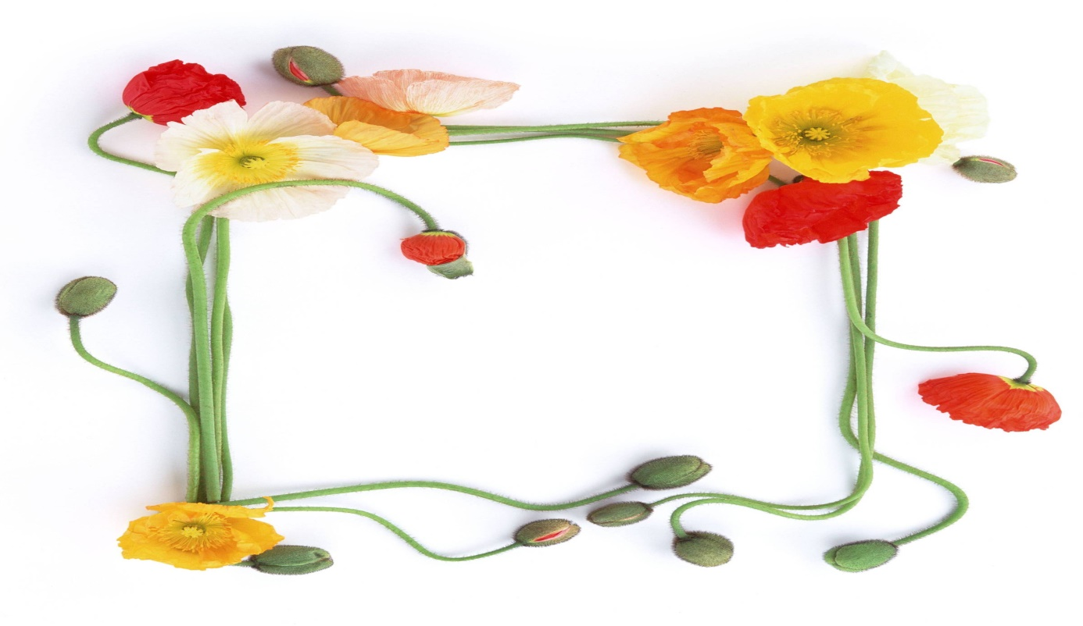
Chân thành cảm ơn quý thầy, cô cùng các em
Chào tạm biệt!

